Slide 1
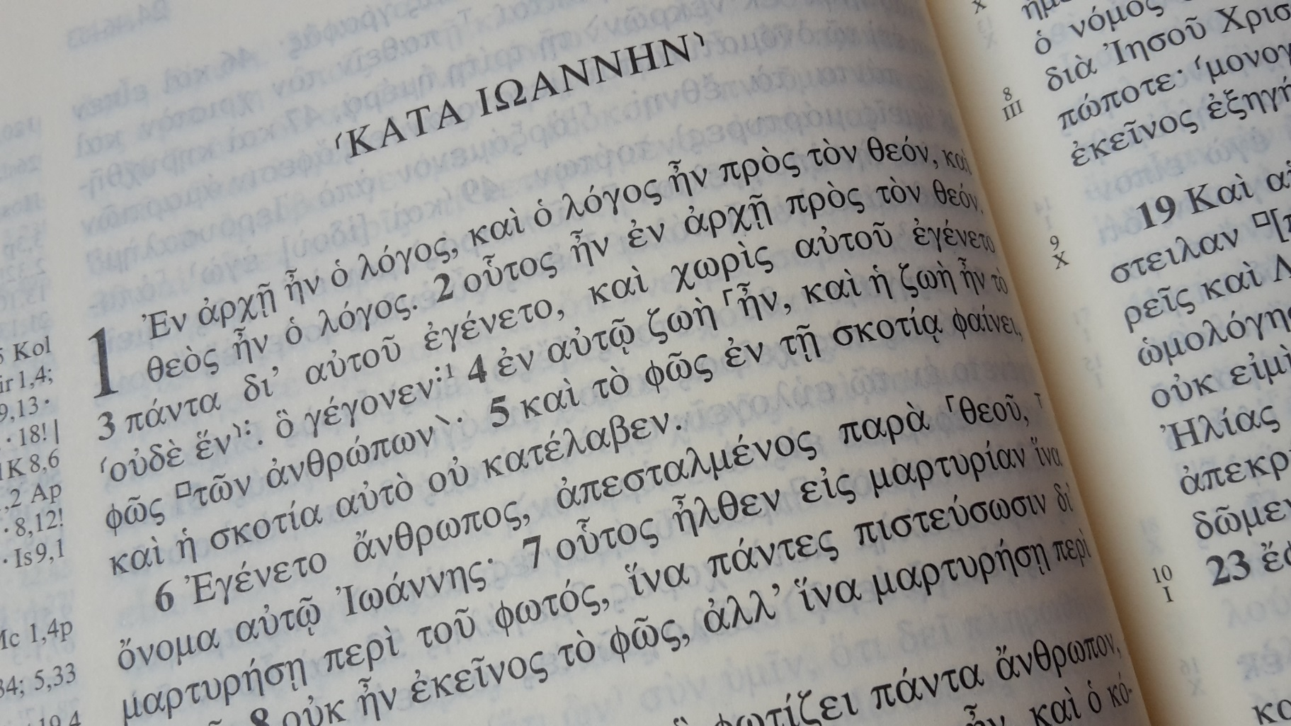
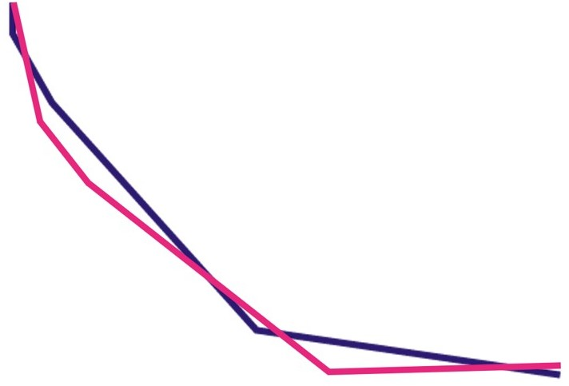
BIJBELSTUDIE 16- | LANDELIJKE ACTIE WYCLIFFE - HHJO
Jezus Christus, de Zoon van God

Slide 2
Psalm 2 vers 4
"En Ik, die Vorst, met zoveel macht bedeeld,
Zal Gods besluit aan 't wereldrond doen horen.
Hij sprak tot Mij: "'k Heb heden U geteeld;
Gij zijt Mijn Zoon; Gij zijt Mijn Eengebo-ren'.
Zeg vrij Uw eis; Ik zal Uw macht verhogen,
Opdat Uw Naam alom ontzaglijk zij;
Het heidendom ligg' voor Uw stoel gebogen,
En 't eind der aard' erkenn' Uw heerschappij!"

Slide 3
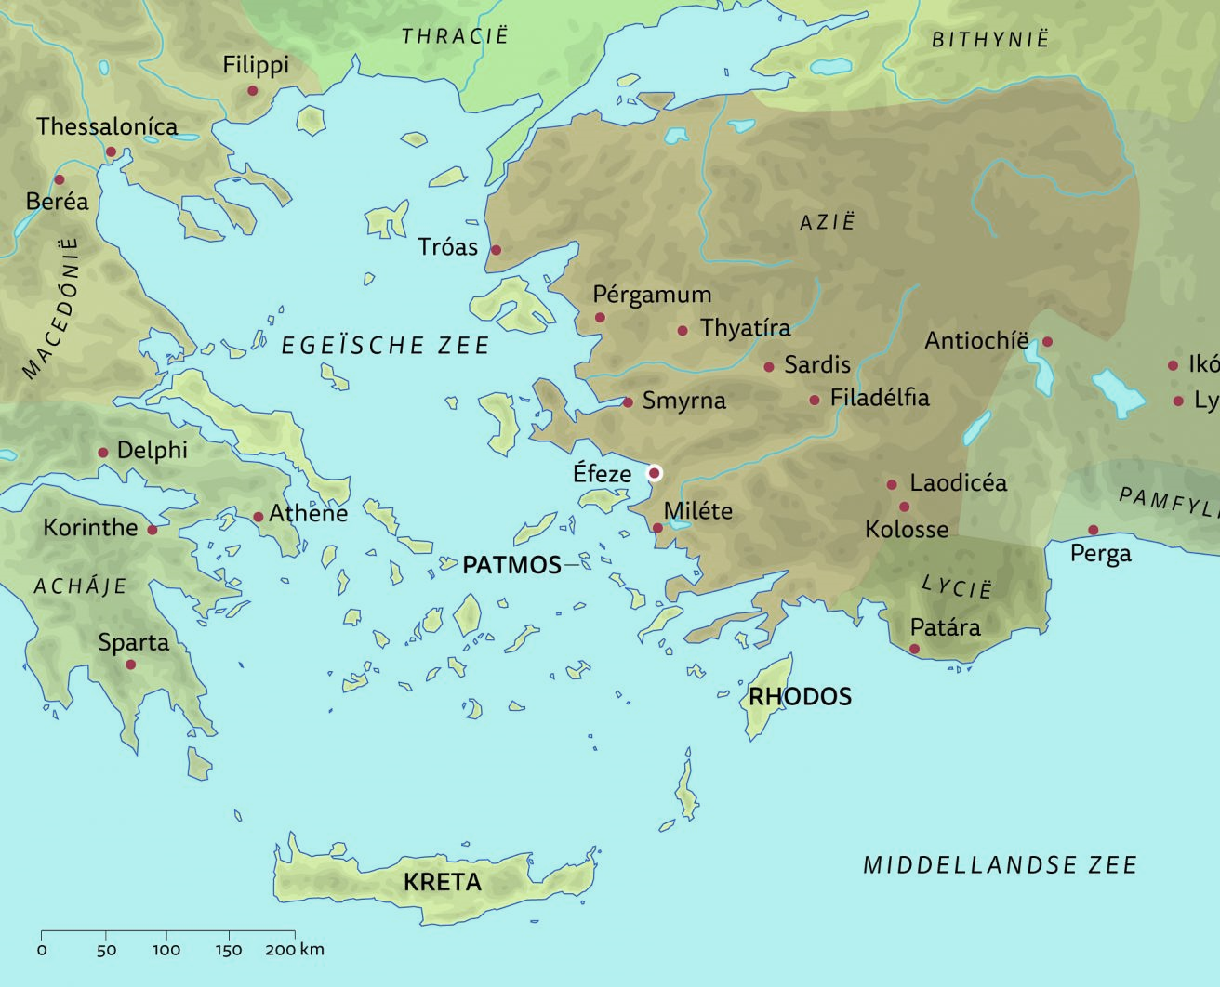
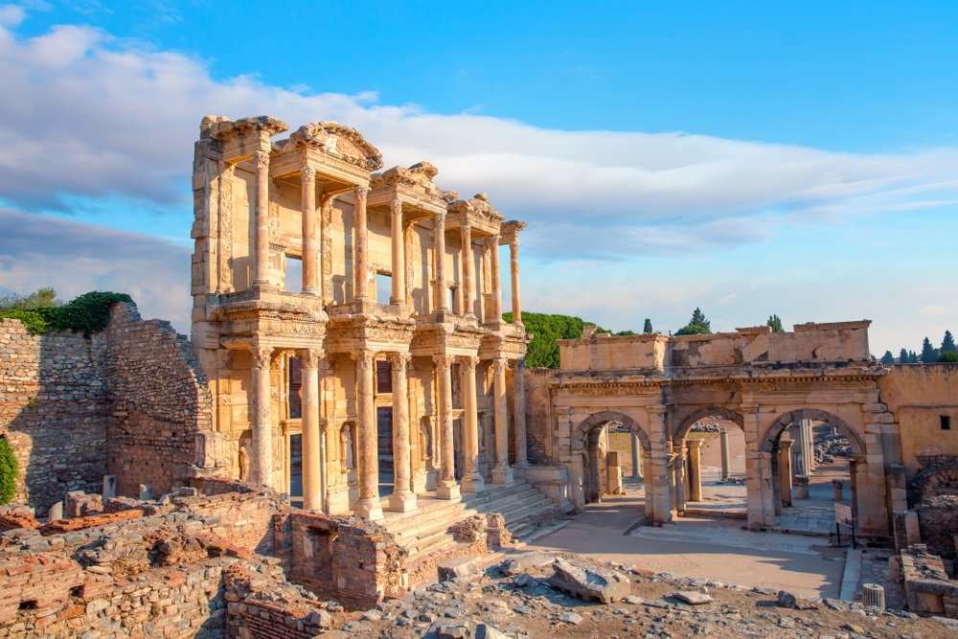
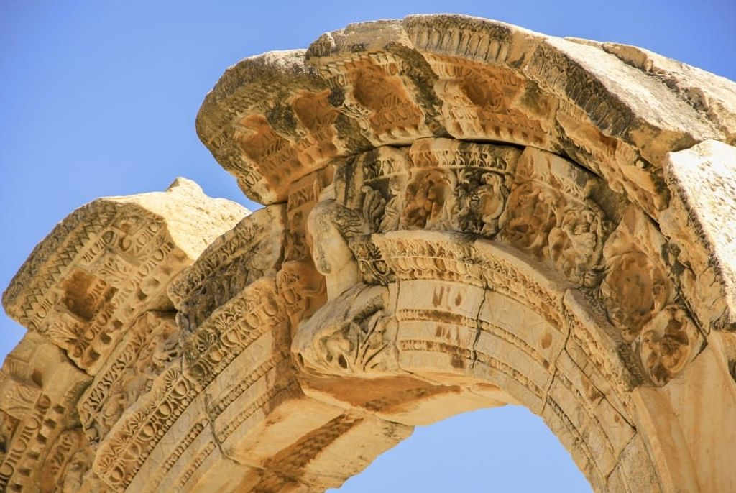
Eféze

Slide 4
Doel
Opdat gij gelooft,
dat Jezus is de Christus, de Zone Gods;
en opdat gij, gelovende,
het leven hebt in Zijn Naam.
JOHANNES 20:31

Slide 5
Stelling
Waar je het Woord brengt,
daar breng je de Heere Jezus.

Slide 6
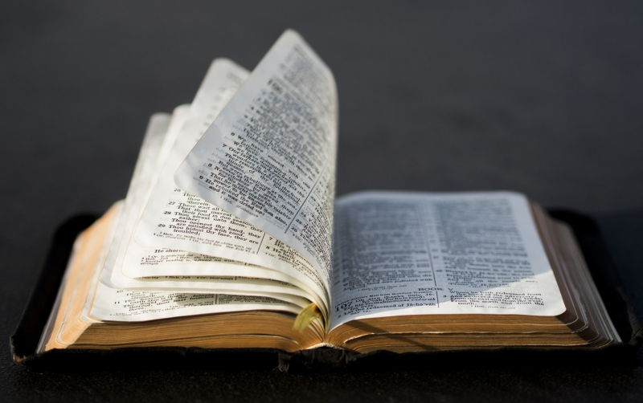
Bijbelstudievraag 1
Lees Johannes 1 vers 1-5 en 14.
Wie bedoelt Johannes met `het Woord´?
Wat lees je over de Heere Jezus in vers 1-5?
Schrijf in je eigen woorden op wat er in vers 14 staat.

Slide 7
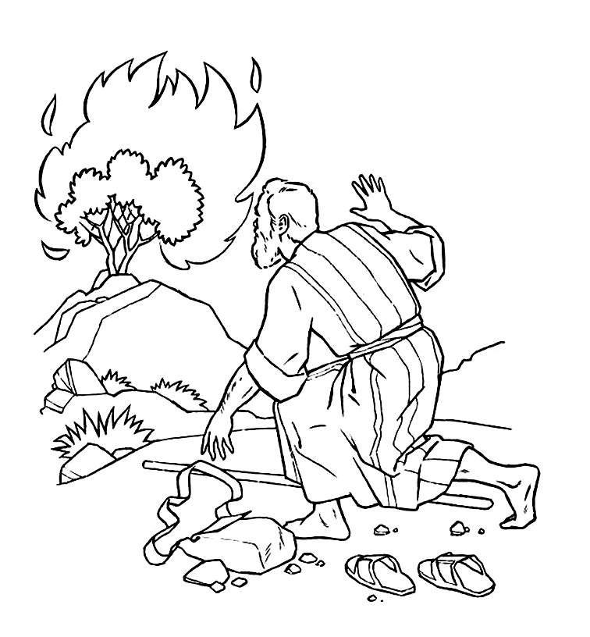
Zeven keer: IK BEN
IK BEN DIE IK BEN
In het Hebreeuws: JHWH
In het Nederlands: HEERE
De Heere Jezus noemt Zichzelf zeven keer:
IK BEN…
Zo laat Hij zien dat Hij God is.

Slide 8
Bijbelstudievraag 2
In het Johannesevangelie vind je zeven keer een IK BEN-uitspraak van de Heere Jezus.
Zoek de zeven Bijbelteksten op die je hieronder ziet. Schrijf boven elk kader de IK BEN-uitspraak van de Heere Jezus die je in deze tekst tegenkomt.
Johannes 6 vers 35
Johannes 8 vers 12
Johannes 10 vers 7
Johannes 10 vers 11
Johannes 11 vers 25
Johannes 14 vers 6
Johannes 15 vers 1

Slide 9
Bijbelstudievraag 2
In het Johannesevangelie vind je zeven keer een IK BEN-uitspraak van de Heere Jezus.
Elke IK BEN-uitspraak van de Heere Jezus laat iets zien van Wie Hij is. Schrijf onder elke tekst wat de Heere Jezus met deze IK BEN-woorden over Zichzelf zegt.
Johannes 6 vers 35
Johannes 8 vers 12
Johannes 10 vers 7
Johannes 10 vers 11
Johannes 11 vers 25
Johannes 14 vers 6
Johannes 15 vers 1

Slide 10
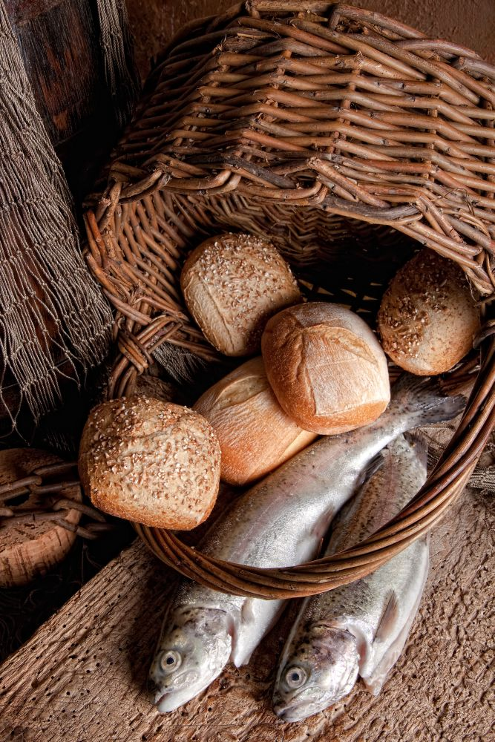
Zeven tekenen
Johannes noemt wonderen `tekenen´.
Elk wonder is er een teken van dat de Heere Jezus Gods Zoon is.
Johannes schrijft zeven tekenen op die Jezus deed vóór Zijn sterven.
Elk teken roept jou op tot geloof in de Zoon van God.

Slide 11
Bijbelstudievraag 3
De Heere Jezus doet tekenen om een extra streep te zetten onder de woorden die Hij spreekt.
Zoek de zeven Bijbelgedeelten op die je hieronder ziet. Vul in het schema de zeven tekenen in waarover Johannes schrijft.
Johannes 2:1-10
Johannes 4:43-52
Johannes 5:1-9
Johannes 6:1-13
Johannes 6:16-21
Johannes 9:1-7
Johannes 11:38-44

Slide 12
Bijbelstudievraag 3
De Heere Jezus doet tekenen om een extra streep te zetten onder de woorden die Hij spreekt.
Schrijf aan de rechterkant van het schema de reactie op van de omstanders, die het wonder zien óf ervan horen. Je leest hun reactie in de onderstaande verzen.
Johannes 2 vers 11
Johannes 4 vers 53
Johannes
5 vers 16-18
Johannes
6 vers 14-15
Johannes 9 vers 16, 35-38
Johannes 11 vers 45-46, 53
Johannes 12 vers 9-11

Slide 13
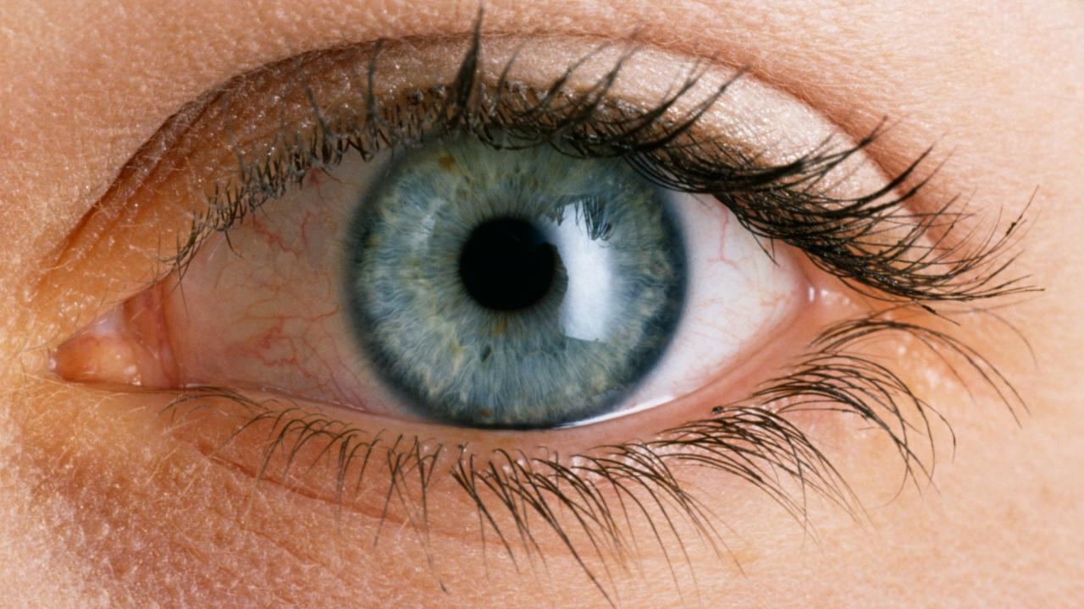
Geloof en ongeloof
`Geloof je in de Zoon van God?´
Reactie van de blindgeborene: `Ik geloof, Heere!´
De meesten die Jezus’ tekenen zien, geloven niet dat Hij de Zoon van God is.

Slide 14
Slotwoord van Johannes (hfst. 12)
En hoewel Hij zovele tekenen voor hen gedaan had, nochtans geloofden zij in Hem niet.
Opdat het woord van Jesaja, den profeet, vervuld werd, dat hij gesproken heeft: Heere, wie heeft onze prediking geloofd, en wien is de arm des Heeren geopenbaard?
Daarom konden zij niet geloven, dewijl Jesaja wederom gezegd heeft:
Hij heeft hun ogen verblind en hun hart verhard; opdat zij met de ogen niet zien, en met het hart niet verstaan, en zij bekeerd worden, en Ik hen geneze.
Dit zeide Jesaja toen hij Zijn heerlijkheid zag en van Hem sprak.

Slide 15
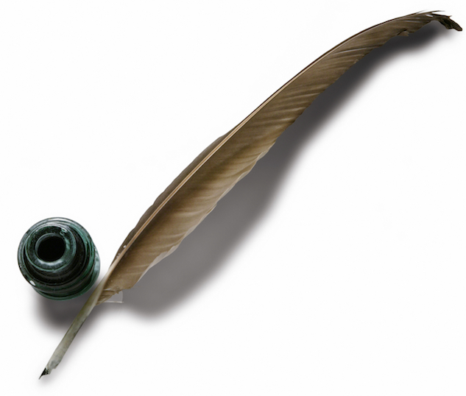
Slotwoord van Johannes (hfst. 12)
Nochtans geloofden ook zelfs velen uit de oversten in Hem; maar om der farizeeën wil beleden zij het niet, opdat zij uit de synagoge niet geworpen zouden worden.
Want zij hadden de eer van mensen lief, meer dan de eer van God.

Slide 16
Om over door te praten
Elze en Jan lezen samen het slotwoord van Johannes. `Ongelooflijk,´ zegt Elze, `dat veel Joden zoveel tekenen van de Heere Jezus zagen en tóch niet in Hem geloofden. Om iemand uit de doden op te kunnen wekken, móét je toch wel God zijn?´
`Nou,´ zegt Jan, `zo gemakkelijk ligt het niet hoor. In vers 39 en 40 staat dat ze niet kónden geloven, omdat God hun ogen verblind had. Ze zagen de tekenen dus wel, maar hun hart was er blind voor. De Joden konden er dus niets aan doen, want de Heere zorgde voor hun ongeloof.´
Met wie ben jij het eens? Met Elze of met Jan? Leg je antwoord uit.

Slide 17
Bijbelstudievraag 4
Tot nu toe zagen we zeven tekenen waarmee de Heere Jezus tijdens Zijn leven laat zien dat Hij de Zoon van God is. In deze Bijbelstudievraag gaan we op zoek naar het achtste teken.
Nadat Jezus de bruiloft in Kana bijgewoond heeft, gaat Hij naar Jeruzalem om het Pascha te vieren. Wat doet de Heere Jezus als Hij in de tempel komt? Zie vers 13-16.
De Joden roepen de Heere Jezus ter verantwoording. Met welke vraag doen ze dat? Zie vers 18.
Welk teken zal de Heere Jezus doen als antwoord op hun vraag? Zie vers 19-22.

Slide 18
Doel: geloof en leven
`Breekt dezen tempel, en in drie dagen zal Ik denzelven oprichten.´
Jezus bedoelt met de tempel Zijn eigen lichaam.
De Joden snappen er niets van; de discipelen ook niet.
"Als Hij opgestaan was van de doden, werden Zijn discipelen gedachtig, dat Hij dit tot hen gezegd had, en zij geloofden de Schrift, en het woord, dat Jezus gesproken had" (Joh. 2:22).

Slide 19
Doel: geloof en leven
`Breekt dezen tempel, en in drie dagen zal Ik denzelven oprichten.´
Jezus bedoelt met de tempel Zijn eigen lichaam.
De Joden snappen er niets van; de discipelen ook niet.
"Als Hij opgestaan was van de doden, werden Zijn discipelen gedachtig, dat Hij dit tot hen gezegd had, en zij geloofden de Schrift, en het woord, dat Jezus gesproken had" (Joh. 2:22).

Slide 20
Doel: geloof en leven
Jezus dan heeft nog wel vele andere tekenen
in de tegenwoordigheid Zijner discipelen gedaan,
die niet zijn geschreven in dit boek;
maar deze zijn geschreven, opdat gij gelooft,
dat Jezus is de Christus, de Zone Gods;
en opdat gij, gelovende, het leven hebt in Zijn Naam.
JOHANNES 20:30-31

Slide 21
Psalm 2 vers 7
Welzalig zij, die naar Zijn reine leer,
In Hem hun heil, hun hoogst geluk beschouwen;
Die Sions vorst erkennen voor hun Heer'!
Welzalig zij die vast om Hem betrou-wen!

Slide 22
Ere zij aan God, de Vader
Ere zij aan God, de Vader,
ere zij aan God de Zoon,
eer de Heil'ge Geest, de Trooster,
de Drie-een'ge in Zijn troon. Halleluja, halleluja,
de Drie-een'ge in Zijn troon.
Ere zij aan Hem, Wiens liefde,
ons bevrijdt van elke smet,
ere zij aan Hem, Die zondaars, in de rij van koon'gen zet.
Halleluja, halleluja,
't Lam Dat vrijkocht en Dat redt.

Slide 23
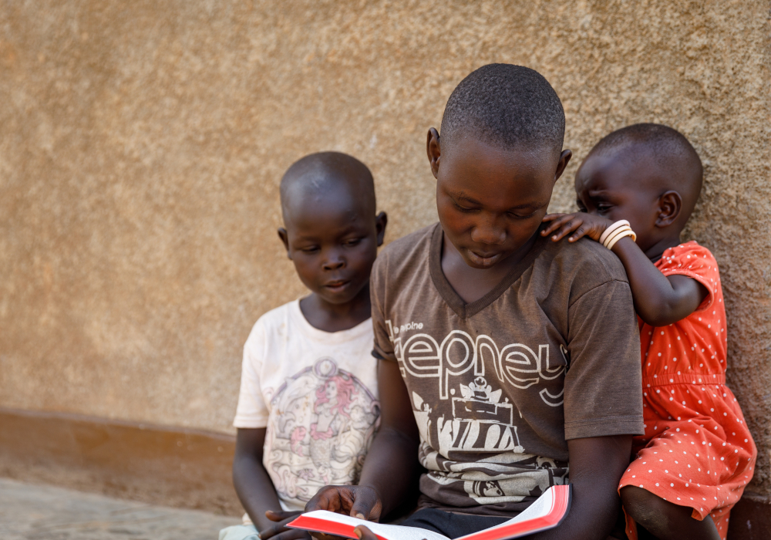
LANDELIJKE ACTIE WYCLIFFE – HHJO | 2020-2021
Persoonlijk Woord voor iedereen

Slide 24
Landelijke actie
Twee doelen:
Hersteld Hervormde Jongeren Organisatie
Is er voor en rondom jongeren in de kerk.
Wycliffe Bijbelvertalers
Zet zich wereldwijd in voor Bijbelvertaalwerk.
We halen geld op voor de vertaling van het Johannesevangelie in Congo.
De actie loopt tot juni 2020

Slide 25
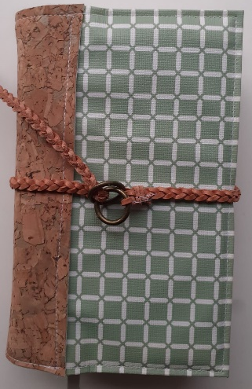
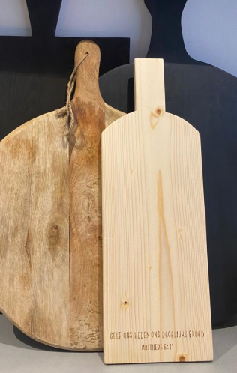
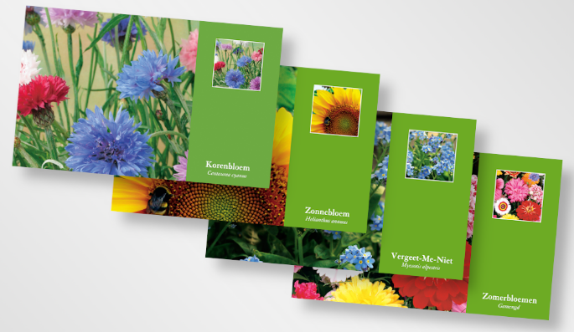
Hoe kan jij mee helpen (vertalen)?
Door actieproducten te verkopen:
Bijbelhoezen (bijbelhoezen.nl)
Bloemzaadkaarten (webshop HHJO)
Broodplanken (webshop HHJO)
Door actie te voeren:
Blijf een nacht wakker
Organiseer een online veiling
Organiseer een spelletjesavond
Meer ideeën vind je op onze website!
Nodig een spreker van Wycliffe uit.
Doe Bijbelstudie met elkaar.
Voor meer informatie kijk op hhjo.nl/landelijke-actie

